Slide 1
שיעור מתמטיקה לכיתה ג
נושא השיעור: הגדלה והקטנה פי 10 ופי 100
עם המורה: אלה וורונצ'וק
תכנון: ריטה מרסמן קליירוף ואלה וורונצ'וק
תמונות של טבלאות מספר "שבילים פלוס" של מטח
Notes:
כתבו את המלל בהתאם ואת הציוד הדרוש.

Slide 2
מה להביא לשיעור?
Notes:
משך השקף: דקה
עליכם להצטייד במחברת, כלי כתיבה, בית מספרים (אם יש ברותכם) , עזרי המבנה העשרוני (יחידות, עשרות, מאות, אלפים) לוח מחיק , טוש מחיק ומחק ללוח.
זה הזמן להציג את כללי ההתנהגות בשיעור: בקשו מהלומדים לסגור חלונות של יישומים אחרים במחשב, להרחיק אמצעים מסיחים, להתיישב בחדר שקט, להניח כוס מים לידם, ובעיקר להתמקד במפגש.

Slide 3
מה נלמד היום?
נתחיל בפתרון שאלה בנושא קופת חיסכון.
נלמד על המבנה העשרוני ונלמד כיצד להגדיל מספר פי 10 ופי 100.
נגלה מה קורה לכל ספרה במספר כשמגדילים אותו פי 10 ופי 100.
נסכם את השיעור.
נציג משימות המשך.
Notes:
משך השקף: 2 דקות
הציגו את עצמכם ואת מהלך השיעור:
מוזמנים לפנות בצורה אישית לתלמידים: "שלום לכם , שמי אלה ורונצ'ק , אני מורה למתמטיקה בבית הספר _____ בעיר _______ מה שלומכם? אני שמח/ה שהצטרפתם אליי!
נושא השיעור ומה מטרתו: בשיעור הזה נלמד להגדיל להקטין מספרים פי 10 ופי 100. בהגדלת מספר פי 10 אומרים ש"נוסף 0 מימין למספר". נהפוך לבלשים חוקרים , נציץ במבנה המספר ונגלה מה קורה לו כשמגדילים אותו פי 10 ופי 100.מה קורה לכל ספרה במספר? ומה קורה כשמקטינים אותו פי 10 ופי 100. הצטרפו אליי ויהיה לנו מעניין. מוכנים? מתחילים!"
נתחיל ב…. (שאלת אתגר )
נמשיך בגילוי עקרונות הגדלה והקטנה פי 10 ופי 100 (שלב הלימוד / הקניה - כתבו בהגדלת מספר פי 10 אומרים ש"נוסף 0 מימין למספר". נהפוך לבלשים חוקרים , נציץ במבנה המספר ונגלה מה קורה כשמגדילים אותו פי 10 ופי 100.
מה קורה לכל ספרה במספר? ומה קורה כשמקטינים אותו פי 10 ופי 100?
נתנסה ב… יישומון (כרטיסי 10 / התנסות)
נסכם (שלב סיכום השיעור)

Slide 4
מתחילים בכיף
פִּתְרוּ בַּדֶּרֶךְ הַנּוֹחָה לָכֶם (צִיּוּר / טַבְלָה / תַּרְגִּיל )
הִסְבִּירוּ אֵיךְ יְדַעְתֶּם בְּאֵיזֶה תָּא יֵשׁ יוֹתֵר כֶּסֶף?
הִצִּיגוּ אֶת תְּשׁוּבַתְכֶם לַשְּׁאֵלָה:
כַּמָּה כֶּסֶף יֵשׁ לָהֶם בַּקֻּפָּה?
לְיַנַּאי וְאֶלִיסָה קֻפַּת חִסָּכוֹן מְשֻׁתֶּפֶת הַמְּחֻלֶּקֶת לַתָּאִים.
מִדֵּי חֹדֶשׁ הֵם בּוֹדְקִים יַחַד כַּמָּה כֶּסֶף יֵשׁ בַּקֻּפָּה.
הֵם מָצְאוּ בַּתָּא הָרִאשׁוֹן שִׁשָּׁה מַטְבְּעוֹת שֶׁל 1 שֶׁקֶל,
בַּתָּא הַשֵּׁנִי שְׁמוֹנָה מַטְבְּעוֹת שֶׁל 10 שְׁקָלִים,
ובַּתָּא הַשְּׁלִישִׁי אַרְבָּעָה שְׁטָרוֹת שֶׁל 100 שְׁקָלִים.
בְּאֵיזֶה תָּא יֵשׁ יוֹתֵר כֶּסֶף?
כַּמָּה כֶּסֶף יֵשׁ לָהֶם בַּקֻּפָּה?
Notes:
משך השקף: עד 2 דקות
הצעות: משחק, חידה, הדגמה, סימולציה, דוגמה, טענה, משפט אמת משפט שקר, ועוד.
דוגמה לחידה: תמונה של דמות או חפץ הקשורה לנושא. הקשר לנושא יתגלה במהלך השיעור.
מה הקשר בין………….

Slide 5
ממשיכים בכיף - איך פתרנו?
בתא הראשון | בתא השני | בתא שלישי
שׁשָּׁה מַטְבְּעוֹת שֶׁל 1 שֶׁקֶל | שְׁמוֹנָה מַטְבְּעוֹת שֶׁל 10 שְׁקָלִים | אַרְבָּעָה שְׁטָרוֹת שֶׁל 100 שְׁקָלִים.
1 + 1 + 1 + 1 + 1 + 1 + 1 = 6 | 10 + 10 + 10 + 10 + 10 + 10 + 10 + 10 = 80 | 100 + 100 + 100 + 100 = 400
4 X 100 = 400
8 X 10 = 80
6 X 1 = 6
400 + 80 + 6 =
בתָּא השלישי יש יותר כסף.
יש רק ארבעה שטרות, אבל הערך שלהם יותר גבוה.
בַּקֻּפָּה 486 שקלים
Notes:
בְּאֵיזֶה תָּא יֵשׁ יוֹתֵר כֶּסֶף?
נציג מה יש בכל תא בקופה.
בתא הראשון
שׁשָּׁה מַטְבְּעוֹת שֶׁל 1 שֶׁקֶל – אפשר לחבר את ששה המטבעות של שקל , לצייר אותן או לכפול 6 פעמים 1.
בתא הראשון יש 6 שקלים.
בתא השני
שְׁמוֹנָה מַטְבְּעוֹת שֶׁל 10 שְׁקָלִים – אפשר לחבר את שמונה המטבעות של 10 שקלים, לצייר אותן או לכפול 8 פעמים 10
בתא השני יש 80 שקלים.
בתא השלישי
אַרְבָּעָה שְׁטָרוֹת שֶׁל 100 שְׁקָלִים. אפשר לחבר את ארבעה השטרות של 100 שקלים, לצייר אותן או לכפול 4 פעמים 100
בתא השלישי יש 400 שקלים.
אמנם בתא השני יש כמות גדולה יותר של מטבעות אבל בתא השלישי יש שטרות שהערך שלהם גבוה יותר,
לכן בתא השלישי יוֹתֵר כֶּסֶף.
כדי לדעת כמה כסף יש בקופה מחברים את כל המטבעות והשטרות ומרבלים את הסכום.
צדקתם! בַּקֻּפָּה 486 שקלים
כַּמָּה כֶּסֶף יֵשׁ לָהֶם בַּקֻּפָּה?
פִּתְרוּ בַּדֶּרֶךְ הַנּוֹחָה לָכֶם - אפשר צִיּוּר / טַבְלָה / תַּרְגִּיל )
הִסְבִּירוּ אֵיךְ יְדַעְתֶּם בְּאֵיזֶה תָּא יֵשׁ יוֹתֵר כֶּסֶף?
הִצִּיגוּ אֶת תְּשׁוּבַתְכֶם לַשְּׁאֵלָה : כַּמָּה כֶּסֶף יֵשׁ בַּקֻּפָּה?
כַּמָּה כֶּסֶף יֵשׁ לָהֶם בַּקֻּפָּה?
משך השקף: עד 2 דקות
הצעות: משחק, חידה, הדגמה, סימולציה, דוגמה, טענה, משפט אמת משפט שקר, ועוד.
דוגמה לחידה: תמונה של דמות או חפץ הקשורה לנושא. הקשר לנושא יתגלה במהלך השיעור.
מה הקשר בין………….

Slide 6
מה אנחנו כבר יודעים?
תרגיל כפל מקצר תרגיל חיבור של מחוברים זהים.
לדוגמא:
10 + 10 + 10 + 10 + 10 + 10 + 10 + 10 =
8 X 10 = 80
100 + 100 + 100 + 100 =
4 X 100 = 400
כתבו במחברת 2 דוגמאות נוספות של תרגיל חיבור ותרגיל כפל מתאים.
Notes:
משך השקף: עד 2 דקות
מה אנחנו כבר יודעים? תרגיל כפל מקצר תרגיל חיבור של מחוברים זהים כפי שרואים בדוגמה.
שלב זה ייצור חיבור קוגניטיבי ורלוונטיות בין הנושא הנלמד לידע הקודם של הלומדים.
בכיתות נמוכות מומלץ שהחיבור יהיה מינורי וכללי. אם הועברו כבר שיעורים במקצוע, כדאי לחבר לידע שהועבר בשיעור הקודם.
דוגמה לטקסט שייאמר בעל פה:
"יצא לכם לפגוש סיטואציה שבה... / בשיעורים הקודמים למדנו על… והיום נמשיך עם... /
יכול להיות שבבית הספר כבר עסקתם בנושא זה, וגם אם לא, לא נורא, זו ההזדמנות להכיר/להעמיק..."

Slide 7
מה עוד אנחנו כבר יודעים?
יודעים להציג מספרים בחשבונייה "בית המספרים"
בעזרת כרטיסי יחידות, עשרות , מאות... ובעזרת ספרות
1
2
3
לדוגמה:
נציג המספר
123
עכשיו תורכם! עבדו בלוח מחיק, בבית המספרים או במחברת.
הציגו את המספרים הבאים בבית המספרים - בעזרת אמצעי המחשה ובכתיבת ספרות.
325
220
202
28
Notes:
משך השקף: עד 2 דקות
מה עוד אנחנו כבר יודעים? אנחנו יודעים לכתוב מספרים בחשבונייה - בית המספרים.
שלב זה ייצור חיבור קוגניטיבי ורלוונטיות בין הנושא הנלמד לידע הקודם של הלומדים.
בכיתות נמוכות מומלץ שהחיבור יהיה מינורי וכללי. אם הועברו כבר שיעורים במקצוע, כדאי לחבר לידע שהועבר בשיעור הקודם.
דוגמה לטקסט שייאמר בעל פה:
"יצא לכם לפגוש סיטואציה שבה... / בשיעורים הקודמים למדנו על… והיום נמשיך עם... /
יכול להיות שבבית הספר כבר עסקתם בנושא זה, וגם אם לא, לא נורא, זו ההזדמנות להכיר/להעמיק..."

Slide 8
רגע, בודקים
3
2
5
2
0
2
325
202
2
2
2
0
6
26
220
Notes:
משך השקף: עד 2 דקות
מה עוד אנחנו כבר יודעים? אנחנו יודעים לכתוב מספרים בחשבונייה - בית המספרים.
שלב זה ייצור חיבור קוגניטיבי ורלוונטיות בין הנושא הנלמד לידע הקודם של הלומדים.
בכיתות נמוכות מומלץ שהחיבור יהיה מינורי וכללי. אם הועברו כבר שיעורים במקצוע, כדאי לחבר לידע שהועבר בשיעור הקודם.
דוגמה לטקסט שייאמר בעל פה:
"יצא לכם לפגוש סיטואציה שבה... / בשיעורים הקודמים למדנו על… והיום נמשיך עם... /
יכול להיות שבבית הספר כבר עסקתם בנושא זה, וגם אם לא, לא נורא, זו ההזדמנות להכיר/להעמיק..."

Slide 9
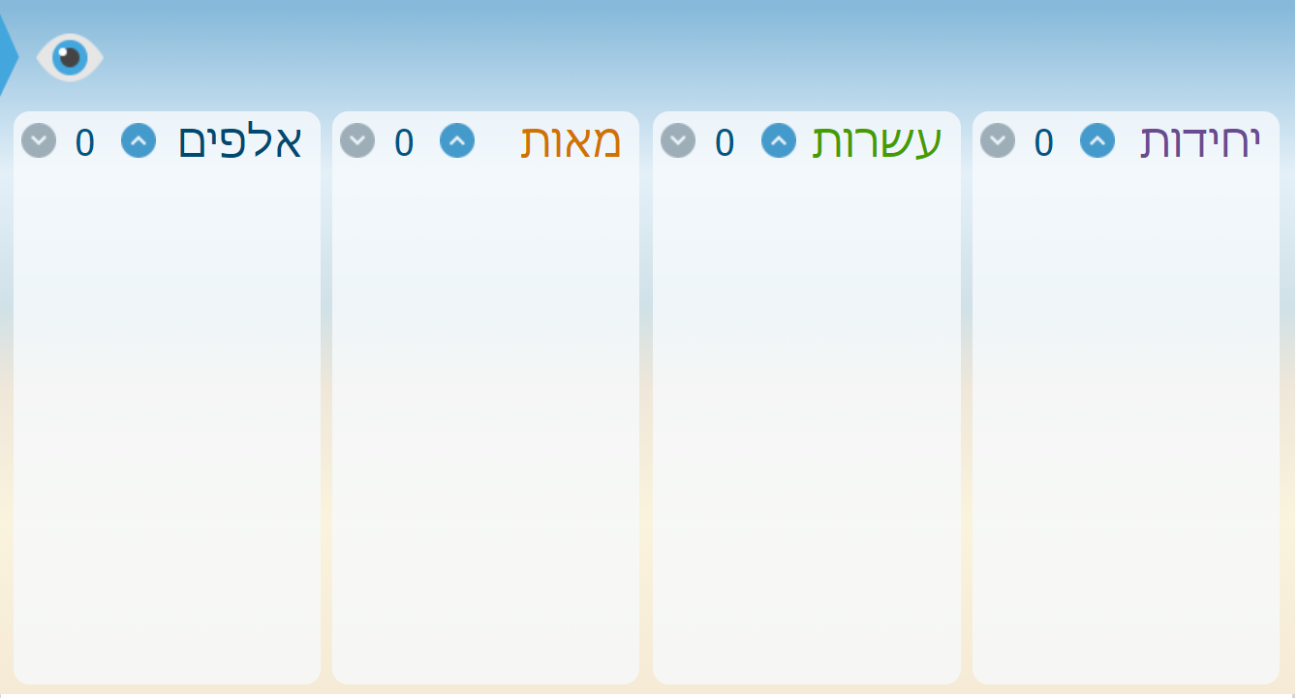
עכשיו לומדים
כשטיילנו בארץ מָתֵמָטִיקֵסֵם, מצאנו את שרביט הקסם
המסוגל להגדיל מספר פי 10 בנגיעה אחת !
להפעלת הקסם
ניעזר בבית המספרים
Notes:
רצף מספרי השקפים הבאים 11-15 מכיל בתוכו: הקניית ידע, תרגול ופתרון, תרגול ופתרון נוספים. משך זמן כל הרצף הוא 20 סה"כ.
הקניה: בחשבוניית המספרים המוצגת, רואים מימין את חדר היחידות
משמאלה את חדר העשרות , משמאלו את חדר המאות ומשמאלו את חדר האלפים...
התייחסות למטרת למידה אחת מרכזית וממוקדת. שימוש במגוון ייצוגי תוכן כגון תמונות וסרטונים - ניתן לצרף סרטונים מבית היוצר של מטח בלבד, צילומי מסך, כתבות, תכנים מספרי הלימוד, טקסט מצומצם בהתאם לזכויות יוצרים. ניתן לשלב תרגיל או שאלה לדוגמה שאתם פותרים.

Slide 10
הבניית הידע
מַהוּ הַמִּסְפָּר הַמְּיֻצָּג בַּחֶשְׁבּוֹנִיָּה?
רִשְׁמוּ אֶת הַתְּשׁוּבָה בְּמַחְבֶּרֶת אוֹ עַל לוּחַ מָחִיק
בַּמִּסְפָּר שְׁתֵּי יְחִידוֹת בּוֹדְדוֹת , עֲשֶׂרֶת אַחַת בּוֹדֶדֶת וּמֵאָה אַחַת בּוֹדֶדֶת.
המספר המיוצג הוא...
112
מֵאָה וּשְׁתֵּים עֶשְׂרֵה
Notes:
משך השקף:
עד 2 דקות
נתחיל בכיף עם שאלות על כסף.
בחרו בשאלה אחת ופתרו אותה בעזרת ציור ותרגיל מתאים.
מכירים את מטבעות של 10 אגורות, נכון?
אז בואו נחשוב שיש לנו קופת חיסכון מלאה במטבעות אלה.
רוצים לקנות ארטיק שעולה 5 שקלים.
כמה מטבעות של 10 אגורות נצטרך להוציא מהקופה כדי להרכיב 5 שקלים?
בדקה הקרובה, ציירו במחברת וכתבו תרגיל מתאים לפתרון-
לקראת סוף המפגש נציג את הפתרון
הצעות: משחק, חידה, הדגמה, סימולציה, דוגמה, טענה, משפט אמת משפט שקר, ועוד.
דוגמה לחידה: תמונה של דמות או חפץ הקשורה לנושא. הקשר לנושא יתגלה במהלך השיעור.
מה הקשר בין………….

Slide 11
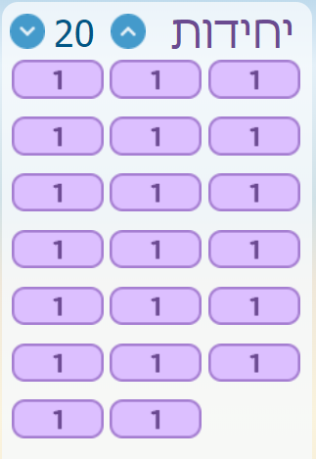
הבניית הידע
מוכנים להפעיל את הקסם?
10 X 112
ראשית, נגדיל את היחידות פי 10.
לדעתכם
כמה יחידות יופיעו בחדר היחידות לאחר הפעלת הקסם?
2 X 10 = 20
היחידות גדלו פי 10 !
בחדר 20 יחידות.
Notes:
משך השקף:
עד 2 דקות
נתחיל בכיף עם שאלות על כסף.
בחרו בשאלה אחת ופתרו אותה בעזרת ציור ותרגיל מתאים.
מכירים את מטבעות של 10 אגורות, נכון?
אז בואו נחשוב שיש לנו קופת חיסכון מלאה במטבעות אלה.
רוצים לקנות ארטיק שעולה 5 שקלים.
כמה מטבעות של 10 אגורות נצטרך להוציא מהקופה כדי להרכיב 5 שקלים?
בדקה הקרובה, ציירו במחברת וכתבו תרגיל מתאים לפתרון-
לקראת סוף המפגש נציג את הפתרון
הצעות: משחק, חידה, הדגמה, סימולציה, דוגמה, טענה, משפט אמת משפט שקר, ועוד.
דוגמה לחידה: תמונה של דמות או חפץ הקשורה לנושא. הקשר לנושא יתגלה במהלך השיעור.
מה הקשר בין………….

Slide 12
הבניית הידע
10 X 112
כעת נגדיל את העשרות פי 10 !
לדעתכם
כמה עשרות יופיעו בחדר
עשרות לאחר הפעלת הקסם?
10 X 10 = 100
העשרות גדלו פי 10!
בחדר 10 עשרות.
Notes:
משך השקף:
עד 2 דקות
נתחיל בכיף עם שאלות על כסף.
בחרו בשאלה אחת ופתרו אותה בעזרת ציור ותרגיל מתאים.
מכירים את מטבעות של 10 אגורות, נכון?
אז בואו נחשוב שיש לנו קופת חיסכון מלאה במטבעות אלה.
רוצים לקנות ארטיק שעולה 5 שקלים.
כמה מטבעות של 10 אגורות נצטרך להוציא מהקופה כדי להרכיב 5 שקלים?
בדקה הקרובה, ציירו במחברת וכתבו תרגיל מתאים לפתרון-
לקראת סוף המפגש נציג את הפתרון
הצעות: משחק, חידה, הדגמה, סימולציה, דוגמה, טענה, משפט אמת משפט שקר, ועוד.
דוגמה לחידה: תמונה של דמות או חפץ הקשורה לנושא. הקשר לנושא יתגלה במהלך השיעור.
מה הקשר בין………….

Slide 13
הבניית הידע
10 X 112
מה חסר להגדיל פי 10?
לדעתכם
כמה מאות יופיעו בחדר מאות לאחר הפעלת הקסם?
100X 10 = 1000
המאות גדלו פי 10.
בחדר 10 מאות.
Notes:
משך השקף:
עד 2 דקות
נתחיל בכיף עם שאלות על כסף.
בחרו בשאלה אחת ופתרו אותה בעזרת ציור ותרגיל מתאים.
מכירים את מטבעות של 10 אגורות, נכון?
אז בואו נחשוב שיש לנו קופת חיסכון מלאה במטבעות אלה.
רוצים לקנות ארטיק שעולה 5 שקלים.
כמה מטבעות של 10 אגורות נצטרך להוציא מהקופה כדי להרכיב 5 שקלים?
בדקה הקרובה, ציירו במחברת וכתבו תרגיל מתאים לפתרון-
לקראת סוף המפגש נציג את הפתרון
הצעות: משחק, חידה, הדגמה, סימולציה, דוגמה, טענה, משפט אמת משפט שקר, ועוד.
דוגמה לחידה: תמונה של דמות או חפץ הקשורה לנושא. הקשר לנושא יתגלה במהלך השיעור.
מה הקשר בין………….

Slide 14
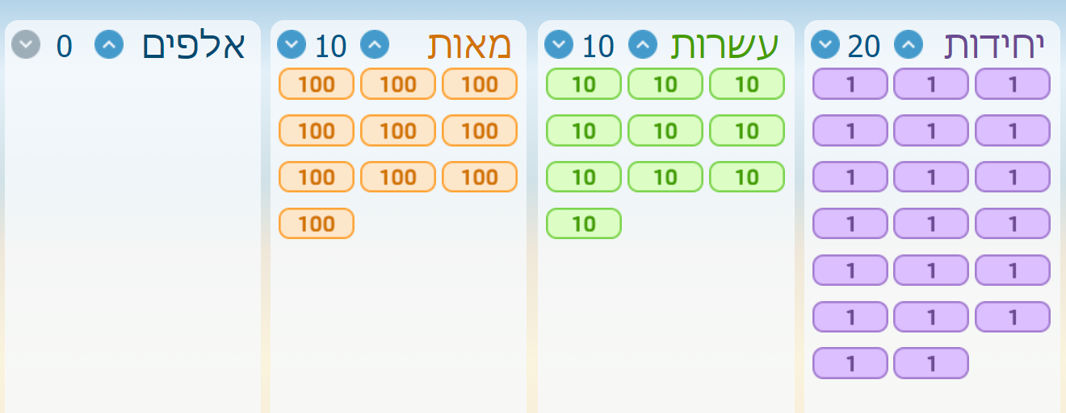
הבניית הידע
הקסם הצליח!
הגדלנו את המספר
112 פי 10 !
100 X 10 = 1000
10 X 10 = 100
2 X 10 = 20
המאות
גדלו פי 10
העשרות
גדלו פי 10
היחידות
גדלו פי 10
Notes:
משך השקף:
עד 2 דקות
נתחיל בכיף עם שאלות על כסף.
בחרו בשאלה אחת ופתרו אותה בעזרת ציור ותרגיל מתאים.
מכירים את מטבעות של 10 אגורות, נכון?
אז בואו נחשוב שיש לנו קופת חיסכון מלאה במטבעות אלה.
רוצים לקנות ארטיק שעולה 5 שקלים.
כמה מטבעות של 10 אגורות נצטרך להוציא מהקופה כדי להרכיב 5 שקלים?
בדקה הקרובה, ציירו במחברת וכתבו תרגיל מתאים לפתרון-
לקראת סוף המפגש נציג את הפתרון
הצעות: משחק, חידה, הדגמה, סימולציה, דוגמה, טענה, משפט אמת משפט שקר, ועוד.
דוגמה לחידה: תמונה של דמות או חפץ הקשורה לנושא. הקשר לנושא יתגלה במהלך השיעור.
מה הקשר בין………….

Slide 15
הבניית הידע
מַמְשִׁיכִים אֶת הַקֶּסֶם וְשׁוֹמְרִים
עַל הַכְּלָל "אֶחָד לְ-10 "
 | יחידות | עשרות | מאות | אלפים
לפני המרה
אחרי המרה
בעשרת אחת יש 10יחידות.
במאה אחת יש 10עשרות.
באלף אחד יש 10מאות.
10
10
20
10
12
0
11
2
0
1
1
2
0
Notes:
משך השקף:
עד 2 דקות
נתחיל בכיף עם שאלות על כסף.
בחרו בשאלה אחת ופתרו אותה בעזרת ציור ותרגיל מתאים.
מכירים את מטבעות של 10 אגורות, נכון?
אז בואו נחשוב שיש לנו קופת חיסכון מלאה במטבעות אלה.
רוצים לקנות ארטיק שעולה 5 שקלים.
כמה מטבעות של 10 אגורות נצטרך להוציא מהקופה כדי להרכיב 5 שקלים?
בדקה הקרובה, ציירו במחברת וכתבו תרגיל מתאים לפתרון-
לקראת סוף המפגש נציג את הפתרון
הצעות: משחק, חידה, הדגמה, סימולציה, דוגמה, טענה, משפט אמת משפט שקר, ועוד.
דוגמה לחידה: תמונה של דמות או חפץ הקשורה לנושא. הקשר לנושא יתגלה במהלך השיעור.
מה הקשר בין………….

Slide 16
הבניית הידע
יחידות | עשרות | מאות | אלפים
0 | 2 | 1 | 1
המספר שהתקבל :
1,120
אלף מאה ועשרים
1,120 גדול פי 10 מ-112
112 X 1,120 = 10
Notes:
משך השקף:
עד 2 דקות
נתחיל בכיף עם שאלות על כסף.
בחרו בשאלה אחת ופתרו אותה בעזרת ציור ותרגיל מתאים.
מכירים את מטבעות של 10 אגורות, נכון?
אז בואו נחשוב שיש לנו קופת חיסכון מלאה במטבעות אלה.
רוצים לקנות ארטיק שעולה 5 שקלים.
כמה מטבעות של 10 אגורות נצטרך להוציא מהקופה כדי להרכיב 5 שקלים?
בדקה הקרובה, ציירו במחברת וכתבו תרגיל מתאים לפתרון-
לקראת סוף המפגש נציג את הפתרון
הצעות: משחק, חידה, הדגמה, סימולציה, דוגמה, טענה, משפט אמת משפט שקר, ועוד.
דוגמה לחידה: תמונה של דמות או חפץ הקשורה לנושא. הקשר לנושא יתגלה במהלך השיעור.
מה הקשר בין………….

Slide 17
הבניית הידע
נגלה מה קורה לכל ספרה במספר כשמגדילים אותו פי 10
לפני
112 X 1,120 = 10
יחידות | עשרות | מאות | אלפים
2 | 1 | 1
ראינו שאחרי ההמרה ספרת היחידות היא 0.
כמות היחידות גדלה פי 10
כמות העשרות גדלה פי 10
כמות המאות גדלה פי 10
אחרי
יחידות | עשרות | מאות | אלפים
0 | 2 | 1 | 1
Notes:
משך השקף:
עד 2 דקות
נתחיל בכיף עם שאלות על כסף.
בחרו בשאלה אחת ופתרו אותה בעזרת ציור ותרגיל מתאים.
מכירים את מטבעות של 10 אגורות, נכון?
אז בואו נחשוב שיש לנו קופת חיסכון מלאה במטבעות אלה.
רוצים לקנות ארטיק שעולה 5 שקלים.
כמה מטבעות של 10 אגורות נצטרך להוציא מהקופה כדי להרכיב 5 שקלים?
בדקה הקרובה, ציירו במחברת וכתבו תרגיל מתאים לפתרון-
לקראת סוף המפגש נציג את הפתרון
הצעות: משחק, חידה, הדגמה, סימולציה, דוגמה, טענה, משפט אמת משפט שקר, ועוד.
דוגמה לחידה: תמונה של דמות או חפץ הקשורה לנושא. הקשר לנושא יתגלה במהלך השיעור.
מה הקשר בין………….

Slide 18
הבניית הידע
בארץ מָתֵמָטִיקֵסֵם, מצאנו את שרביט הקסם נוסף המסוגל להגדיל
מספר פי 100 בנגיעה אחת !
יחידות | עשרות | מאות | אלפים
2 | 1
12 X 100
ראשית, נגדיל את היחידות פי 100 !
יחידות | עשרות | מאות | אלפים
200 | 1
לדעתכם
כמה יחידות יופיעו בחדר היחידות לאחר הפעלת הקסם?
2 X 100 = 200
היחידות גדלו פי 100 !
בחדר 200 יחידות.
Notes:
משך השקף:
עד 2 דקות
נתחיל בכיף עם שאלות על כסף.
בחרו בשאלה אחת ופתרו אותה בעזרת ציור ותרגיל מתאים.
מכירים את מטבעות של 10 אגורות, נכון?
אז בואו נחשוב שיש לנו קופת חיסכון מלאה במטבעות אלה.
רוצים לקנות ארטיק שעולה 5 שקלים.
כמה מטבעות של 10 אגורות נצטרך להוציא מהקופה כדי להרכיב 5 שקלים?
בדקה הקרובה, ציירו במחברת וכתבו תרגיל מתאים לפתרון-
לקראת סוף המפגש נציג את הפתרון
הצעות: משחק, חידה, הדגמה, סימולציה, דוגמה, טענה, משפט אמת משפט שקר, ועוד.
דוגמה לחידה: תמונה של דמות או חפץ הקשורה לנושא. הקשר לנושא יתגלה במהלך השיעור.
מה הקשר בין………….

Slide 19
הבניית הידע
12 X 100
יחידות | עשרות | מאות | אלפים
200 | 1
כעת נגדיל את העשרות פי 100 !
יחידות | עשרות | מאות | אלפים
200 | 100
לדעתכם
כמה עשרות יופיעו בחדר עשרות לאחר הפעלת הקסם?
1 X 100 = 100
העשרות גדלו פי 100!
בחדר 100 עשרות.
Notes:
משך השקף:
עד 2 דקות
נתחיל בכיף עם שאלות על כסף.
בחרו בשאלה אחת ופתרו אותה בעזרת ציור ותרגיל מתאים.
מכירים את מטבעות של 10 אגורות, נכון?
אז בואו נחשוב שיש לנו קופת חיסכון מלאה במטבעות אלה.
רוצים לקנות ארטיק שעולה 5 שקלים.
כמה מטבעות של 10 אגורות נצטרך להוציא מהקופה כדי להרכיב 5 שקלים?
בדקה הקרובה, ציירו במחברת וכתבו תרגיל מתאים לפתרון-
לקראת סוף המפגש נציג את הפתרון
הצעות: משחק, חידה, הדגמה, סימולציה, דוגמה, טענה, משפט אמת משפט שקר, ועוד.
דוגמה לחידה: תמונה של דמות או חפץ הקשורה לנושא. הקשר לנושא יתגלה במהלך השיעור.
מה הקשר בין………….

Slide 20
הבניית הידע
12 X 100
מַמְשִׁיכִים אֶת הַקֶּסֶם וְשׁוֹמְרִים עַל הַכְּלָל "אֶחָד לְ-100"
ביחד נבצע המרה
 | יחידות | עשרות | מאות | אלפים
לפני המרה | 200 | 100
אחרי המרה
מאה אחת - 100יחידות
אלף אחד - 100 עשרות
1
2
0
0
1,200 גדול פי 100 מ-12
12 X 1,200 = 100
המספר שהתקבל: 1,200
אלף מאתיים
Notes:
משך השקף:
עד 2 דקות
נתחיל בכיף עם שאלות על כסף.
בחרו בשאלה אחת ופתרו אותה בעזרת ציור ותרגיל מתאים.
מכירים את מטבעות של 10 אגורות, נכון?
אז בואו נחשוב שיש לנו קופת חיסכון מלאה במטבעות אלה.
רוצים לקנות ארטיק שעולה 5 שקלים.
כמה מטבעות של 10 אגורות נצטרך להוציא מהקופה כדי להרכיב 5 שקלים?
בדקה הקרובה, ציירו במחברת וכתבו תרגיל מתאים לפתרון-
לקראת סוף המפגש נציג את הפתרון
הצעות: משחק, חידה, הדגמה, סימולציה, דוגמה, טענה, משפט אמת משפט שקר, ועוד.
דוגמה לחידה: תמונה של דמות או חפץ הקשורה לנושא. הקשר לנושא יתגלה במהלך השיעור.
מה הקשר בין………….

Slide 21
הבניית הידע
נגלה מה קורה לכל ספרה במספר כשמגדילים אותו פי 100
לפני
12 X 100 =1,200
יחידות | עשרות | מאות | אלפים
2 | 1
ראינו שאחרי ההמרה ספרת היחידות היא 0.
ספרת העשרות היא 0.
כמות היחידות גדלה פי 100
כמות העשרות גדלה פי 100
אחרי
יחידות | עשרות | מאות | אלפים
0 | 0 | 2 | 1
Notes:
משך השקף:
עד 2 דקות
נתחיל בכיף עם שאלות על כסף.
בחרו בשאלה אחת ופתרו אותה בעזרת ציור ותרגיל מתאים.
מכירים את מטבעות של 10 אגורות, נכון?
אז בואו נחשוב שיש לנו קופת חיסכון מלאה במטבעות אלה.
רוצים לקנות ארטיק שעולה 5 שקלים.
כמה מטבעות של 10 אגורות נצטרך להוציא מהקופה כדי להרכיב 5 שקלים?
בדקה הקרובה, ציירו במחברת וכתבו תרגיל מתאים לפתרון-
לקראת סוף המפגש נציג את הפתרון
הצעות: משחק, חידה, הדגמה, סימולציה, דוגמה, טענה, משפט אמת משפט שקר, ועוד.
דוגמה לחידה: תמונה של דמות או חפץ הקשורה לנושא. הקשר לנושא יתגלה במהלך השיעור.
מה הקשר בין………….

Slide 22
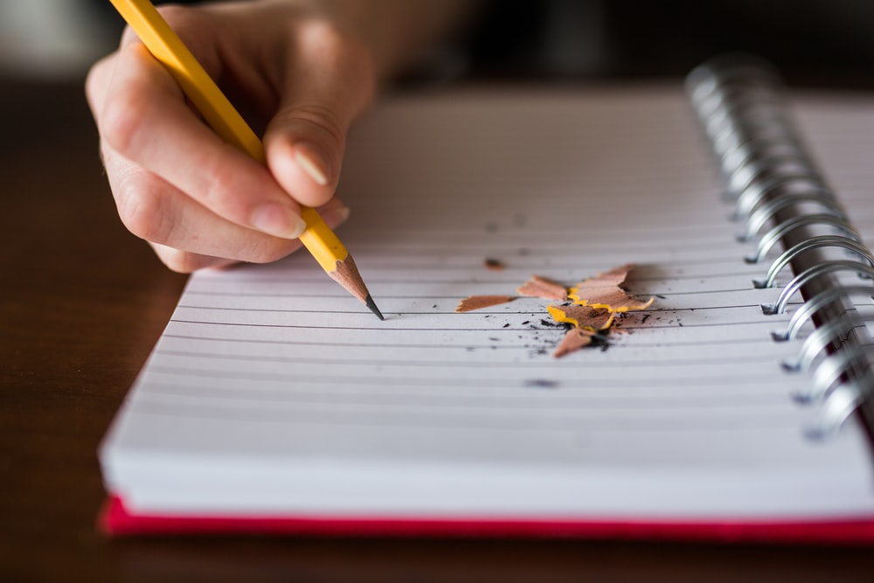
מוכנים לתרגול!
פתרו את המשוואות בדרך הנוחה לכם. עבדו במחברת
12
10
X 10 =
X 10 =
10
X 9 =
X 10 =
650
21
X 10 =
X 10 =
1,550
מאגר תשובות
65
100
210
90
120
155
Notes:
לקראת התרגול- נסביר במילים את מה שציירנו וכתבנו:
לאחר שבדקנו מה דומה ומה שונה בין 112 ו-1,120 – מצאנו כי כל ספרה גדלה פי 10 ולכן "קופצת" שמאלה מקום אחד.
ביחידות נרשום "0" – כי מספר היחידות הבודדות במספר הוא אפס.
אם כך , אם נקיש שתי נקישות של שרביט הקסם... כמה מקומות "יקפצו" הספרות כשנגדיל מספר פי 100?
צדקתם! כל ספרה "תקפוץ" 2 מקומות שמאלה !
ראו בתרגילים 10X 2 השווה 20 ה-2 עבר מיחידות לעשרות (1 מקום שמאלה)
ובתרגיל 100X2 הספרה 2 עברה מיחידות למאות ( 2 מקומות שמאלה)
מה יקרה בתרגיל 100 X 10? כתבו או ספרו לחבר מה אתם חושבים. (להמתין)
נכון מאד! המאה תגדל פי עשרה ותעבור לאלפים- המספר שהתקבל הוא 1,000 אלף.
חשבו רגע –
מהו המספר שאם אגדיל אותו פי 10 אקבל 350?
ברור! 35
ומהו המספר שאם אגדיל אותו פי 100 אקבל 3,500?
איך ידעתם? הסבירו זאת או כתבו.
כמובן, התשובה היא 35.
אתם כבר מוכנים לפתור את התרגילים 1 2 3 4 -
שימו לב , לתרגילים 3 ו-4 יש אפשרויות שונות לפתרון.
לרשותכם מספר דקות להתמודדות - עצרו את הסרטון וחזרו שוב.
כשנקטין פי 10 – מה יקרה לכל סיפרה?
לא יותר מ-3 דקות. ניתן לעשות 2-1 סבבים של תרגול מול המחשב (שאלה על הלוח וכתיבה בדף, יצירה עם צבעים/בצק/פלסטלינה) או ברחבי הבית (חפצים הקיימים ברשותם או שילוב של אינטראקציה עם בני המשפחה).
המלצה לכיתות הנמוכות: לשאול שאלות שמפעילות את התלמידים בסגנון הצגות ילדים/ערוץ הילדים, כמו למשל "איפה נמצא הכרטיס השני...? אני לא זוכר... אתם יודעים איפה הוא?"
דוגמאות: https://www.youtube.com/watch?v=sGfdE0es80w תוכנית בישול לילדים. מדברים עם הילדים לאורך השיעור ושואלים אותם שאלות.
art attack : https://www.youtube.com/watch?v=QX013_tz4rM

Slide 23
מוכנים לתרגול!
בדקו את עצמכם.
12
120
10
X 10 =
X 10 =
100
10
X 9 =
90
X 10 =
650
65
21
X 10 =
210
X 10 =
1,550
155
Notes:
לקראת התרגול- נסביר במילים את מה שציירנו וכתבנו:
לאחר שבדקנו מה דומה ומה שונה בין 112 ו-1,120 – מצאנו כי כל ספרה גדלה פי 10 ולכן "קופצת" שמאלה מקום אחד.
ביחידות נרשום "0" – כי מספר היחידות הבודדות במספר הוא אפס.
אם כך , אם נקיש שתי נקישות של שרביט הקסם... כמה מקומות "יקפצו" הספרות כשנגדיל מספר פי 100?
צדקתם! כל ספרה "תקפוץ" 2 מקומות שמאלה !
ראו בתרגילים 10X 2 השווה 20 ה-2 עבר מיחידות לעשרות (1 מקום שמאלה)
ובתרגיל 100X2 הספרה 2 עברה מיחידות למאות ( 2 מקומות שמאלה)
מה יקרה בתרגיל 100 X 10? כתבו או ספרו לחבר מה אתם חושבים. (להמתין)
נכון מאד! המאה תגדל פי עשרה ותעבור לאלפים- המספר שהתקבל הוא 1,000 אלף.
חשבו רגע –
מהו המספר שאם אגדיל אותו פי 10 אקבל 350?
ברור! 35
ומהו המספר שאם אגדיל אותו פי 100 אקבל 3,500?
איך ידעתם? הסבירו זאת או כתבו.
כמובן, התשובה היא 35.
אתם כבר מוכנים לפתור את התרגילים 1 2 3 4 -
שימו לב , לתרגילים 3 ו-4 יש אפשרויות שונות לפתרון.
לרשותכם מספר דקות להתמודדות - עצרו את הסרטון וחזרו שוב.
כשנקטין פי 10 – מה יקרה לכל סיפרה?
לא יותר מ-3 דקות. ניתן לעשות 2-1 סבבים של תרגול מול המחשב (שאלה על הלוח וכתיבה בדף, יצירה עם צבעים/בצק/פלסטלינה) או ברחבי הבית (חפצים הקיימים ברשותם או שילוב של אינטראקציה עם בני המשפחה).
המלצה לכיתות הנמוכות: לשאול שאלות שמפעילות את התלמידים בסגנון הצגות ילדים/ערוץ הילדים, כמו למשל "איפה נמצא הכרטיס השני...? אני לא זוכר... אתם יודעים איפה הוא?"
דוגמאות: https://www.youtube.com/watch?v=sGfdE0es80w תוכנית בישול לילדים. מדברים עם הילדים לאורך השיעור ושואלים אותם שאלות.
art attack : https://www.youtube.com/watch?v=QX013_tz4rM

Slide 24
ממשיכים לתרגל :
10 x 98 =
: 10
5
=
x 100 =
7,900
100 x
= 200
19 x 100 =
x 100 =
3,500
3,000 =
30 x
מאגר תשובות
2
100
35
1,900
980
50
79
Notes:
לקראת התרגול- נסביר במילים את מה שציירנו וכתבנו:
לאחר שבדקנו מה דומה ומה שונה בין 112 ו-1,120 – מצאנו כי כל ספרה גדלה פי 10 ולכן "קופצת" שמאלה מקום אחד.
ביחידות נרשום "0" – כי מספר היחידות הבודדות במספר הוא אפס.
אם כך , אם נקיש שתי נקישות של שרביט הקסם... כמה מקומות "יקפצו" הספרות כשנגדיל מספר פי 100?
צדקתם! כל ספרה "תקפוץ" 2 מקומות שמאלה !
ראו בתרגילים 10X 2 השווה 20 ה-2 עבר מיחידות לעשרות (1 מקום שמאלה)
ובתרגיל 100X2 הספרה 2 עברה מיחידות למאות ( 2 מקומות שמאלה)
מה יקרה בתרגיל 100 X 10? כתבו או ספרו לחבר מה אתם חושבים. (להמתין)
נכון מאד! המאה תגדל פי עשרה ותעבור לאלפים- המספר שהתקבל הוא 1,000 אלף.
חשבו רגע –
מהו המספר שאם אגדיל אותו פי 10 אקבל 350?
ברור! 35
ומהו המספר שאם אגדיל אותו פי 100 אקבל 3,500?
איך ידעתם? הסבירו זאת או כתבו.
כמובן, התשובה היא 35.
אתם כבר מוכנים לפתור את התרגילים 1 2 3 4 -
שימו לב , לתרגילים 3 ו-4 יש אפשרויות שונות לפתרון.
לרשותכם מספר דקות להתמודדות - עצרו את הסרטון וחזרו שוב.
כשנקטין פי 10 – מה יקרה לכל סיפרה?
לא יותר מ-3 דקות. ניתן לעשות 2-1 סבבים של תרגול מול המחשב (שאלה על הלוח וכתיבה בדף, יצירה עם צבעים/בצק/פלסטלינה) או ברחבי הבית (חפצים הקיימים ברשותם או שילוב של אינטראקציה עם בני המשפחה).
המלצה לכיתות הנמוכות: לשאול שאלות שמפעילות את התלמידים בסגנון הצגות ילדים/ערוץ הילדים, כמו למשל "איפה נמצא הכרטיס השני...? אני לא זוכר... אתם יודעים איפה הוא?"
דוגמאות: https://www.youtube.com/watch?v=sGfdE0es80w תוכנית בישול לילדים. מדברים עם הילדים לאורך השיעור ושואלים אותם שאלות.
art attack : https://www.youtube.com/watch?v=QX013_tz4rM

Slide 25
רגע, בודקים
10 x 98 =
980
: 10
5
50
=
x 100 =
7,900
100 x
2
= 200
79
19 x 100 =
1,900
35
x 100 =
3,500
3,000 =
30 x
100
Notes:
לקראת התרגול- נסביר במילים את מה שציירנו וכתבנו:
לאחר שבדקנו מה דומה ומה שונה בין 112 ו-1,120 – מצאנו כי כל ספרה גדלה פי 10 ולכן "קופצת" שמאלה מקום אחד.
ביחידות נרשום "0" – כי מספר היחידות הבודדות במספר הוא אפס.
אם כך , אם נקיש שתי נקישות של שרביט הקסם... כמה מקומות "יקפצו" הספרות כשנגדיל מספר פי 100?
צדקתם! כל ספרה "תקפוץ" 2 מקומות שמאלה !
ראו בתרגילים 10X 2 השווה 20 ה-2 עבר מיחידות לעשרות (1 מקום שמאלה)
ובתרגיל 100X2 הספרה 2 עברה מיחידות למאות ( 2 מקומות שמאלה)
מה יקרה בתרגיל 100 X 10? כתבו או ספרו לחבר מה אתם חושבים. (להמתין)
נכון מאד! המאה תגדל פי עשרה ותעבור לאלפים- המספר שהתקבל הוא 1,000 אלף.
חשבו רגע –
מהו המספר שאם אגדיל אותו פי 10 אקבל 350?
ברור! 35
ומהו המספר שאם אגדיל אותו פי 100 אקבל 3,500?
איך ידעתם? הסבירו זאת או כתבו.
כמובן, התשובה היא 35.
אתם כבר מוכנים לפתור את התרגילים 1 2 3 4 -
שימו לב , לתרגילים 3 ו-4 יש אפשרויות שונות לפתרון.
לרשותכם מספר דקות להתמודדות - עצרו את הסרטון וחזרו שוב.
כשנקטין פי 10 – מה יקרה לכל סיפרה?
לא יותר מ-3 דקות. ניתן לעשות 2-1 סבבים של תרגול מול המחשב (שאלה על הלוח וכתיבה בדף, יצירה עם צבעים/בצק/פלסטלינה) או ברחבי הבית (חפצים הקיימים ברשותם או שילוב של אינטראקציה עם בני המשפחה).
המלצה לכיתות הנמוכות: לשאול שאלות שמפעילות את התלמידים בסגנון הצגות ילדים/ערוץ הילדים, כמו למשל "איפה נמצא הכרטיס השני...? אני לא זוכר... אתם יודעים איפה הוא?"
דוגמאות: https://www.youtube.com/watch?v=sGfdE0es80w תוכנית בישול לילדים. מדברים עם הילדים לאורך השיעור ושואלים אותם שאלות.
art attack : https://www.youtube.com/watch?v=QX013_tz4rM

Slide 26
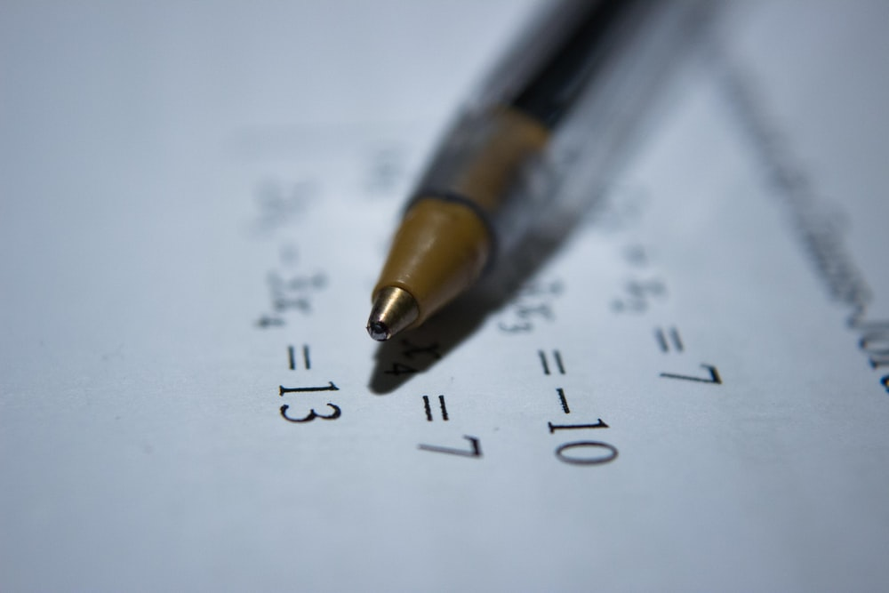
ברכות ! הגעתם לשלב תרגול לאלופים
פתרו את המשוואות:
250 | = |  | x | 10 | 1)
2,500 | = | 25 | x |  | 2)
2,000 | = |  | x |  | 3)
Notes:
נציג חלק מהפתרונות :
הגדלנו את 25 פי 10 התרגיל הוא 10X 25 והתשובה 250 – ספרת 5 הייתה ביחידות , כעת נמצאת בעשרות. ספרת 2 הייתה בערות , כעת נמצאת במאות. כפי שלמדנו , לאחר ההמרה, 0 מייצג " 0 יחידות בודדות".
הגדלנו את 25 פי 100 התרגיל הוא 100X 25 והתשובה 2,500 – ספרת 5 הייתה ביחידות , כעת נמצאת במאות (שני מקומות). ספרת 2 הייתה בעשרות , כעת נמצאת באלפים. כפי שלמדנו , לאחר ההמרה, 0 מייצג " 0 יחידות בודדות" ו-"0 ערות בודדות".
אלו שני מספרים ניתן להוסיף במקומות הריקים בתרגילים 3 ו- 4?
שתפו את חברי הכיתה בפתרונות, השוו ביניכם – מה דומה מה שונה וספרו איך ידעתם.
להלן אפשרויות שרשמתם :
200X10
20X100
2X1,000
2,000X1
50X40
5X400
4X500
את שאלות המטבעות?
נבדוק את התשובות :
1. כמה פעמים נכנס 10 ב- 500? מחלקים 500 ב- 10. התשובה היא 50 מטבעות.
2. כמה פעמים נכנס 10 ב- 750? מחלקים 750 ב- 10. התשובה היא 75 מטבעות.
3.אנחנו יודעים שבשקל יש 100 אגורות – 10 מטבעות של 10 אגורות –
5 שקלים שווים ל- 500 אגורות -
נחלק את 500 האגורות למטבעות של 10 אגורות, נקבל 50 מטבעות של 10 אגורות , כפי שמראה התרגיל.
5:0.10=50
לאחר שהתלמידים תרגלו באופן עצמאי, יש להראות את הפתרון ולדון בו. ניתן להראות טעויות נפוצות ולהסביר כיצד יש לפתור אותן.

Slide 27
רגע, בודקים
250 | = |  | x | 10 | 1)
2,500 | = | 25 | x |  | 2)
2,000 | = |  | x |  | 3)
25
100
1,000
2
2,000 | = | 4 | x | 500
2,000 | = | 100 | x | 20
2,000 | = | 2 | x | 1000
2,000 | = | 10 | x | 200
2,000 | = | 5 | x | 400
2,000 | = | 40 | x | 50
מאגר תשובות אפשריות
Notes:
נציג חלק מהפתרונות :
הגדלנו את 25 פי 10 התרגיל הוא 10X 25 והתשובה 250 – ספרת 5 הייתה ביחידות , כעת נמצאת בעשרות. ספרת 2 הייתה בערות , כעת נמצאת במאות. כפי שלמדנו , לאחר ההמרה, 0 מייצג " 0 יחידות בודדות".
הגדלנו את 25 פי 100 התרגיל הוא 100X 25 והתשובה 2,500 – ספרת 5 הייתה ביחידות , כעת נמצאת במאות (שני מקומות). ספרת 2 הייתה בעשרות , כעת נמצאת באלפים. כפי שלמדנו , לאחר ההמרה, 0 מייצג " 0 יחידות בודדות" ו-"0 ערות בודדות".
אלו שני מספרים ניתן להוסיף במקומות הריקים בתרגילים 3 ו- 4?
שתפו את חברי הכיתה בפתרונות, השוו ביניכם – מה דומה מה שונה וספרו איך ידעתם.
להלן אפשרויות שרשמתם :
200X10
20X100
2X1,000
2,000X1
50X40
5X400
4X500
את שאלות המטבעות?
נבדוק את התשובות :
1. כמה פעמים נכנס 10 ב- 500? מחלקים 500 ב- 10. התשובה היא 50 מטבעות.
2. כמה פעמים נכנס 10 ב- 750? מחלקים 750 ב- 10. התשובה היא 75 מטבעות.
3.אנחנו יודעים שבשקל יש 100 אגורות – 10 מטבעות של 10 אגורות –
5 שקלים שווים ל- 500 אגורות -
נחלק את 500 האגורות למטבעות של 10 אגורות, נקבל 50 מטבעות של 10 אגורות , כפי שמראה התרגיל.
5:0.10=50
לאחר שהתלמידים תרגלו באופן עצמאי, יש להראות את הפתרון ולדון בו. ניתן להראות טעויות נפוצות ולהסביר כיצד יש לפתור אותן.

Slide 28
מסיימים ומסכמים
למדנו להגדיל מספרים פי 10 ופי 100.
למדנו על משמעות האפס במבנה המספר.
השתמשנו בפעולת הכפל כשהגדלנו מספר פי 10 ופי 100.
גילינו מה קורה לכל ספרה במספר כשמגדילים אותו פי 10 ופי 100.
פתרנו משוואות ושאלות כפל ב- 10 ו-100.
Notes:
משך השקף: עד 5 דקות
למדנו להגדיל מספרים פי 10 ופי 100.
בעזרת יישומון חשבוניית המספרים המחשנו המרה מיחידות לעשרות , מעשרות למאות וממאות לאלפים.
למדנו להסביר מדוע בהגדלת מספר פי 10 "נוסף 0 מימין למספר" ובהגדלה פי 100 נוספים שני אפסים מימין למספר.
פתרנו משוואות ושאלות כפל ב- 10 ו-100.
פתרנו שאלות הקשורות לכסף, בהן הגדלנו והקטנו ב-10.
סיכום ויציאה לתרגול. שלב זה יכלול סיכום של התוכן הנלמד תוך מענה על שאלות כמו: מה עשינו פה היום? מה למדנו? מומלץ לשלב אלמנטים חווייתיים כגון משחק מסכם, חידה, טיפ מיוחד להמשך הלמידה ועוד.

Slide 29
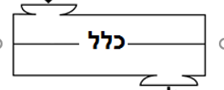
ממשיכים לתרגל
מכונת המספרים
נכנס
לפניכם "מכונת מספרים".
המכונה פועלת לפי כלל מסוים, כך שבכל פעם שמכניסים לתוכה מספר, היא מפעילה את הכלל ומספר כלשהו יוצא.
הסבירו את הכלל הפועל במכונה.
יוצא
למשל:
אם מכניסים לתוכה את המספר 45,יצא מתוכה המספר 4,500
אם מכניסים לתוכה את המספר 20, יוצא המספר 2,000.
Notes:
משך השקף: עד 15 דקות
בשלב זה הסבירו לתלמידים את התרגול והיפרדו מהם. עם יציאת התלמידים לתרגול הסופי יסתיים שלב הצילום שלכם כמורים.
דגשים:
*התרגול יכול להתבצע במרחב הביתי תוך שימוש במשאבים מגוונים הנמצאים בבית, כגון כלי כתיבה, טאבלט או המחשב האישי. ניתן להשתמש בסביבות אופק וכותר (רק דרך מחשב נייד, אופק וכותר לא עובדים טוב בטאבלט/ נייד).
*הקפידו לתת לתלמידים הנחיות מדויקות לביצוע התרגול ברמת התוכן וברמה הטכנית, וכן זמנים מדויקים לתרגול.
*ניתן להטמיע בתוך המצגת צילומי מסך ולהסביר בעל פה מה נדרש מהם לבצע.

Slide 30
ממשיכים לתרגל
מכונת המספרים
נכנס
איזה מספר ייצא, אם נכניס את המספר 99?
א. 9999
ב. 990
ג. 9,900
ד. 99,000
הסבירו את הכלל הפועל במכונה.
יוצא
Notes:
משך השקף: עד 15 דקות
בשלב זה הסבירו לתלמידים את התרגול והיפרדו מהם. עם יציאת התלמידים לתרגול הסופי יסתיים שלב הצילום שלכם כמורים.
דגשים:
*התרגול יכול להתבצע במרחב הביתי תוך שימוש במשאבים מגוונים הנמצאים בבית, כגון כלי כתיבה, טאבלט או המחשב האישי. ניתן להשתמש בסביבות אופק וכותר (רק דרך מחשב נייד, אופק וכותר לא עובדים טוב בטאבלט/ נייד).
*הקפידו לתת לתלמידים הנחיות מדויקות לביצוע התרגול ברמת התוכן וברמה הטכנית, וכן זמנים מדויקים לתרגול.
*ניתן להטמיע בתוך המצגת צילומי מסך ולהסביר בעל פה מה נדרש מהם לבצע.

Slide 31
ממשיכים לתרגל
מכונת המספרים
נכנס
למשל:
אם מכניסים לתוכה את המספר 350,
יצא מתוכה המספר 3,500.
אם מכניסים לתוכה את המספר 134,
יוצא המספר 1,340.
הסבירו את הכלל הפועל במכונה.
יוצא
Notes:
משך השקף: עד 15 דקות
בשלב זה הסבירו לתלמידים את התרגול והיפרדו מהם. עם יציאת התלמידים לתרגול הסופי יסתיים שלב הצילום שלכם כמורים.
דגשים:
*התרגול יכול להתבצע במרחב הביתי תוך שימוש במשאבים מגוונים הנמצאים בבית, כגון כלי כתיבה, טאבלט או המחשב האישי. ניתן להשתמש בסביבות אופק וכותר (רק דרך מחשב נייד, אופק וכותר לא עובדים טוב בטאבלט/ נייד).
*הקפידו לתת לתלמידים הנחיות מדויקות לביצוע התרגול ברמת התוכן וברמה הטכנית, וכן זמנים מדויקים לתרגול.
*ניתן להטמיע בתוך המצגת צילומי מסך ולהסביר בעל פה מה נדרש מהם לבצע.

Slide 32
ממשיכים לתרגל
מכונת המספרים
נכנס
איזה מספר ייצא, אם נכניס את המספר 222?
א. 2,022
ב. 2,220
ג. 200
ד. 22
הסבירו את הכלל הפועל במכונה.
יוצא
Notes:
משך השקף: עד 15 דקות
בשלב זה הסבירו לתלמידים את התרגול והיפרדו מהם. עם יציאת התלמידים לתרגול הסופי יסתיים שלב הצילום שלכם כמורים.
דגשים:
*התרגול יכול להתבצע במרחב הביתי תוך שימוש במשאבים מגוונים הנמצאים בבית, כגון כלי כתיבה, טאבלט או המחשב האישי. ניתן להשתמש בסביבות אופק וכותר (רק דרך מחשב נייד, אופק וכותר לא עובדים טוב בטאבלט/ נייד).
*הקפידו לתת לתלמידים הנחיות מדויקות לביצוע התרגול ברמת התוכן וברמה הטכנית, וכן זמנים מדויקים לתרגול.
*ניתן להטמיע בתוך המצגת צילומי מסך ולהסביר בעל פה מה נדרש מהם לבצע.

Slide 33
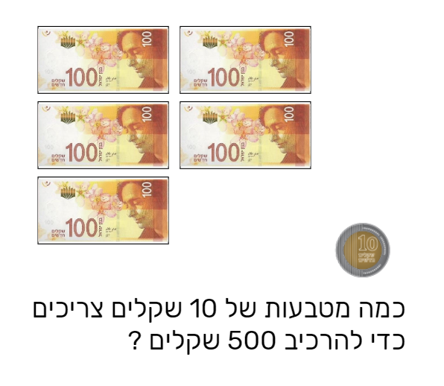
שאלות נוספות בנושא כסף
50 מטבעות של 10 שקלים
Notes:
נציג חלק מהפתרונות :
הגדלנו את 25 פי 10 התרגיל הוא 10X 25 והתשובה 250 – ספרת 5 הייתה ביחידות , כעת נמצאת בעשרות. ספרת 2 הייתה בערות , כעת נמצאת במאות. כפי שלמדנו , לאחר ההמרה, 0 מייצג " 0 יחידות בודדות".
הגדלנו את 25 פי 100 התרגיל הוא 100X 25 והתשובה 2,500 – ספרת 5 הייתה ביחידות , כעת נמצאת במאות (שני מקומות). ספרת 2 הייתה בעשרות , כעת נמצאת באלפים. כפי שלמדנו , לאחר ההמרה, 0 מייצג " 0 יחידות בודדות" ו-"0 ערות בודדות".
אלו שני מספרים ניתן להוסיף במקומות הריקים בתרגילים 3 ו- 4?
שתפו את חברי הכיתה בפתרונות, השוו ביניכם – מה דומה מה שונה וספרו איך ידעתם.
להלן אפשרויות שרשמתם :
200X10
20X100
2X1,000
2,000X1
50X40
5X400
4X500
את שאלות המטבעות?
נבדוק את התשובות :
1. כמה פעמים נכנס 10 ב- 500? מחלקים 500 ב- 10. התשובה היא 50 מטבעות.
2. כמה פעמים נכנס 10 ב- 750? מחלקים 750 ב- 10. התשובה היא 75 מטבעות.
3.אנחנו יודעים שבשקל יש 100 אגורות – 10 מטבעות של 10 אגורות –
5 שקלים שווים ל- 500 אגורות -
נחלק את 500 האגורות למטבעות של 10 אגורות, נקבל 50 מטבעות של 10 אגורות , כפי שמראה התרגיל.
5:0.10=50
לאחר שהתלמידים תרגלו באופן עצמאי, יש להראות את הפתרון ולדון בו. ניתן להראות טעויות נפוצות ולהסביר כיצד יש לפתור אותן.

Slide 34
שאלות נוספות בנושא כסף
75 מטבעות של 10 שקלים
Notes:
נציג חלק מהפתרונות :
הגדלנו את 25 פי 10 התרגיל הוא 10X 25 והתשובה 250 – ספרת 5 הייתה ביחידות , כעת נמצאת בעשרות. ספרת 2 הייתה בערות , כעת נמצאת במאות. כפי שלמדנו , לאחר ההמרה, 0 מייצג " 0 יחידות בודדות".
הגדלנו את 25 פי 100 התרגיל הוא 100X 25 והתשובה 2,500 – ספרת 5 הייתה ביחידות , כעת נמצאת במאות (שני מקומות). ספרת 2 הייתה בעשרות , כעת נמצאת באלפים. כפי שלמדנו , לאחר ההמרה, 0 מייצג " 0 יחידות בודדות" ו-"0 ערות בודדות".
אלו שני מספרים ניתן להוסיף במקומות הריקים בתרגילים 3 ו- 4?
שתפו את חברי הכיתה בפתרונות, השוו ביניכם – מה דומה מה שונה וספרו איך ידעתם.
להלן אפשרויות שרשמתם :
200X10
20X100
2X1,000
2,000X1
50X40
5X400
4X500
את שאלות המטבעות?
נבדוק את התשובות :
1. כמה פעמים נכנס 10 ב- 500? מחלקים 500 ב- 10. התשובה היא 50 מטבעות.
2. כמה פעמים נכנס 10 ב- 750? מחלקים 750 ב- 10. התשובה היא 75 מטבעות.
3.אנחנו יודעים שבשקל יש 100 אגורות – 10 מטבעות של 10 אגורות –
5 שקלים שווים ל- 500 אגורות -
נחלק את 500 האגורות למטבעות של 10 אגורות, נקבל 50 מטבעות של 10 אגורות , כפי שמראה התרגיל.
5:0.10=50
לאחר שהתלמידים תרגלו באופן עצמאי, יש להראות את הפתרון ולדון בו. ניתן להראות טעויות נפוצות ולהסביר כיצד יש לפתור אותן.

Slide 35
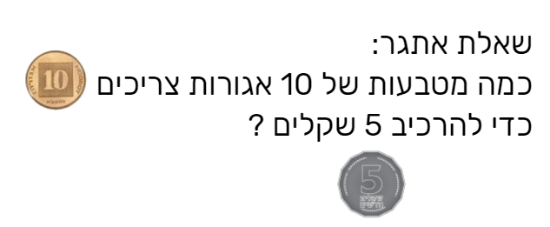
שאלות נוספות בנושא כסף
50 מטבעות של 10 אגורות
1 שקל= 100אגורות
5X100= 500
500:10=50
Notes:
נציג חלק מהפתרונות :
הגדלנו את 25 פי 10 התרגיל הוא 10X 25 והתשובה 250 – ספרת 5 הייתה ביחידות , כעת נמצאת בעשרות. ספרת 2 הייתה בערות , כעת נמצאת במאות. כפי שלמדנו , לאחר ההמרה, 0 מייצג " 0 יחידות בודדות".
הגדלנו את 25 פי 100 התרגיל הוא 100X 25 והתשובה 2,500 – ספרת 5 הייתה ביחידות , כעת נמצאת במאות (שני מקומות). ספרת 2 הייתה בעשרות , כעת נמצאת באלפים. כפי שלמדנו , לאחר ההמרה, 0 מייצג " 0 יחידות בודדות" ו-"0 ערות בודדות".
אלו שני מספרים ניתן להוסיף במקומות הריקים בתרגילים 3 ו- 4?
שתפו את חברי הכיתה בפתרונות, השוו ביניכם – מה דומה מה שונה וספרו איך ידעתם.
להלן אפשרויות שרשמתם :
200X10
20X100
2X1,000
2,000X1
50X40
5X400
4X500
את שאלות המטבעות?
נבדוק את התשובות :
1. כמה פעמים נכנס 10 ב- 500? מחלקים 500 ב- 10. התשובה היא 50 מטבעות.
2. כמה פעמים נכנס 10 ב- 750? מחלקים 750 ב- 10. התשובה היא 75 מטבעות.
3.אנחנו יודעים שבשקל יש 100 אגורות – 10 מטבעות של 10 אגורות –
5 שקלים שווים ל- 500 אגורות -
נחלק את 500 האגורות למטבעות של 10 אגורות, נקבל 50 מטבעות של 10 אגורות , כפי שמראה התרגיל.
5:0.10=50
לאחר שהתלמידים תרגלו באופן עצמאי, יש להראות את הפתרון ולדון בו. ניתן להראות טעויות נפוצות ולהסביר כיצד יש לפתור אותן.

